Slide 1

5、并发容器
TAHNK YOU FOR WATCHING
主讲老师Mark：446106311
课程咨询安生老师：669100976

Slide 2
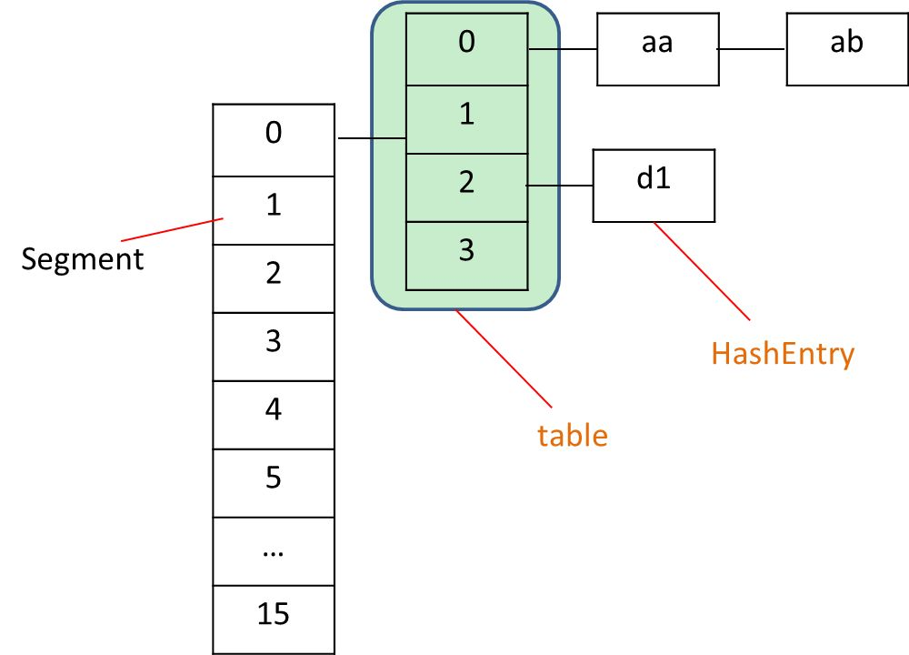
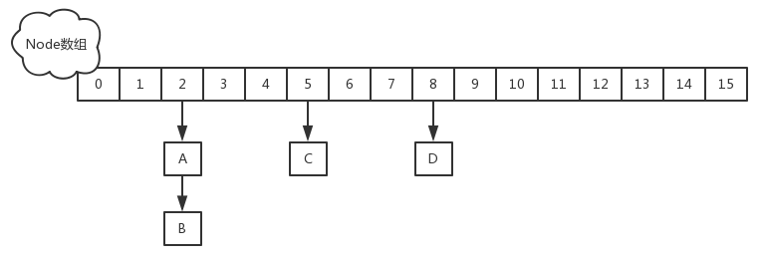
ConcurrentHashMap
首先用好ConcurrentHashMap，然后它是如何实现的？
JDK1.7及以前
JDK1.8和以后

Slide 3
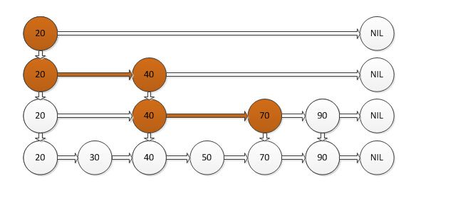
更多的并发容器
ConcurrentSkipListMap 和 ConcurrentSkipListSet
了解什么是SkipList？
ConcurrentLinkedQueue LinkedList的并发版本
写时复制容器
CopyOnWriteArrayList
CopyOnWriteArraySet

Slide 4
阻塞队列
什么是阻塞队列
概念、生产者消费者模式
常用方法
常用阻塞队列
·ArrayBlockingQueue：一个由数组结构组成的有界阻塞队列。
·LinkedBlockingQueue：一个由链表结构组成的有界阻塞队列。
·PriorityBlockingQueue：一个支持优先级排序的无界阻塞队列。
·DelayQueue：一个使用优先级队列实现的无界阻塞队列。
·SynchronousQueue：一个不存储元素的阻塞队列。
·LinkedTransferQueue：一个由链表结构组成的无界阻塞队列。
·LinkedBlockingDeque：一个由链表结构组成的双向阻塞队列。
阻塞队列的实现原理

Slide 5
本章作业
作业
本节课所有的代码请不看源码和课程视频自行实现一次
本章为讲述具体用法的容器类请自行查阅API，并尝试使用
latile和synchronized

